Slide 1
Инновационная деятельность как фактор достижения нового качества образования
Репина Алевтина Валентиновна, к.п.н., проректор ГАУ ДПО Ярославской области «Институт развития образования»

Slide 2
Направления инновационной деятельности в 2017 году
Создание лучших практик преподавания по предметам с учётом региональной составляющей
Новые практики в воспитательной деятельности
Создание практик оценивания
Разработка новых подходов к реализации основных образовательных программ, в том числе адаптированных программ
Создание новых практик работы с детьми с особыми потребностями

Slide 3
Ресурсное обеспечение инновационной деятельности
Центр развития инновационной инфраструктуры
Региональные ресурсные центры (7 на базе ИРО)
Научно – педагогические лаборатории (5 на базе ИРО)
Профессиональное экспертное сообщество
Педагогические сообщества
Информационное обеспечение (реестр инновационных продуктов и практик, специализированный портал)
Модульная программа повышения квалификации
Научно – методическое сопровождение инновационных проектов

Slide 4
Региональные инновационные проекты Института
Модернизация содержания и технологий общего образования на основе со-бытийности » (программа)
Программа распространения педагогический практик реализации субъектно-ориентированного типа педагогического процесса в условиях реализации ФГОС
Технология создания профессиональных обучающихся сообществ как средство повышения профессиональной компетентности педагогов в школах при переходе в эффективный режим работы
Тьюторское сопровождение профессионального развития учителя начальной школы как способ реализации непрерывного дополнительного профессионального образования педагогов»
«Формирование гражданской идентичности ярославских школьников в социально-образовательной среде средствами гуманитарных дисциплин»
«Компетентная система дошкольного регионального образования: ребенок, родитель, педагог»
«Развитие служб медиации в образовательных организациях Ярославской области»
«Изучение и формирование социального заказа как условие увеличения охвата детей программами дополнительного образования»

Slide 5
Качество инновационной деятельности
Степень соответствия инновационной деятельности институциональным нормам и правилам
Качество содержания ИД
Качество организации , используемых ресурсов и
технологий
Качество результатов
Качество анализа процесса и результата (качество аналитической деятельности)

Slide 6
Соответствие ИД институциональным нормам и правилам
Приказ Департамента образования Ярославской области от «31» декабря 2013 года №36-нп об утверждении Порядка признания организаций региональными инновационными площадками в системе образования

Slide 7
Качество содержания ИД

Slide 8
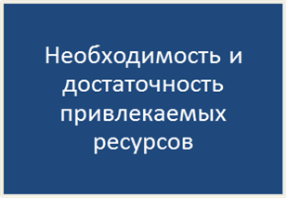
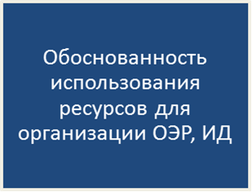
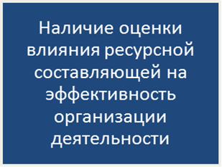
Качество организации, используемых ресурсов и технологий
о
о

Slide 9
Оценка качества управления инновационной деятельностью
Значимость и обоснованность изменений в образовательной деятельности для решения конкретных проблем
Качество ресурсного обеспечения ИД
Универсальность, воспроизводимость (технологичность) решений
Качество анализа инновационной деятельности (замысел, процесс организации, мониторинг, результаты)

Slide 10
Проектное управление как инновационная технология
Проектное управление – это тип управления образовательной организацией в режиме развития, при котором осваиваются новшества и наращивается образовательный потенциал организации, и, как следствие, улучшается качество его работы
Модуль программы переподготовки по специальности «Менеджмент» «Проектное управление»,

Slide 11
Оценка результатов инновационной деятельности
Качество образовательных достижений учащихся как результат ИД
Качество профессиональных достижений педагогов
Достижения образовательной организации (результаты участия в конкурсных, грантовых, научно-методических мероприятиях и программах)
Результативность и продуктивность реализации инновационных программ и проектов (соответствие заявленным целям, критериям и показателям оценки, подтвержденные внешней экспертизой, наличие инновационных продуктов)
Конкурентноспособность и социальное признание достижений образовательной организации (профессиональная и общественная экспертиза)

Slide 12
Качество результатов инновационной деятельности
Убедительность и значимость представленных результатов

